Slide 1
Rezolvarea ecuatiilor neliniare

Slide 2
Metoda lui Newton-Raphson (metoda tangentei)
Se da o functie reala diferentiabila.
Vrem sa determinam o radacina a ecuatiei f(x)=0, deci sa gasim
Vom construi un sir de valori reale

Slide 3
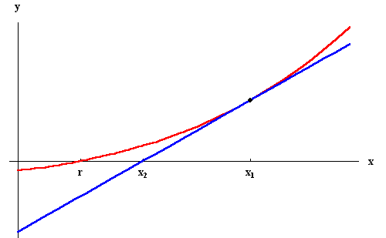
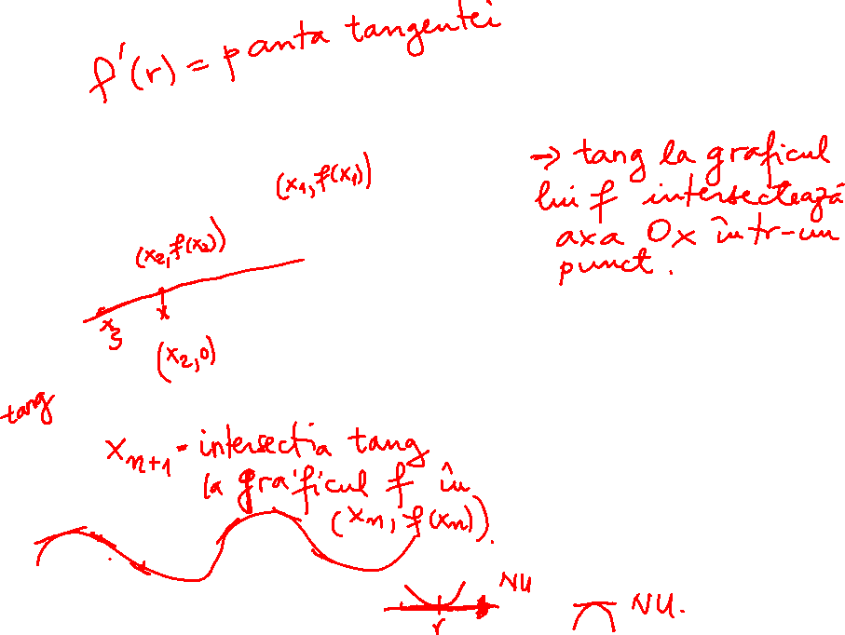
Presupunem f’(r)!= 0
Consideram x₁ un punct suficient de aproape de r pt care f’ nu este zero.
Construim tangenta la (x₁, f(x₁)).
Fie x₂ intersectia tangentei cu axa Ox.
x₂ este mai aproape de r decat x₁

Slide 4
In acelasi mod, construim tangenta la (x₂, f(x₂)).
Fie x₃ intersectia tangentei cu axa Ox.
x₃ este mai aproape de r decat x_{2.}
Se construieste astfel sirul {x_{n}}.
Se poate demonstra ca sirul astfel obtinut

Slide 5
Ecuatia tangentei la (x₁, f(x₁)).

Slide 6
x2 este intersectia tangentei cu Ox, deci setam y=0 si obtinem

Slide 7

La fel se gasesc si ceilalti termeni ai sirului
$$x_{n+1}=x_{n}−\frac{f(x_{n})}{f^{′}(x_{n})}$$

Slide 8
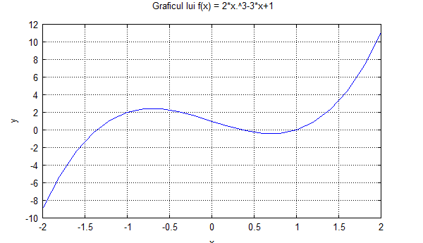
Exercitiu
Sa se determine o radacina a functiei
Reprezentand grafic functia
in intervalul [-2, 2], alegem
pentru a determina solutia
din intervalul (0,0.5).
Calculam derivata

Slide 9
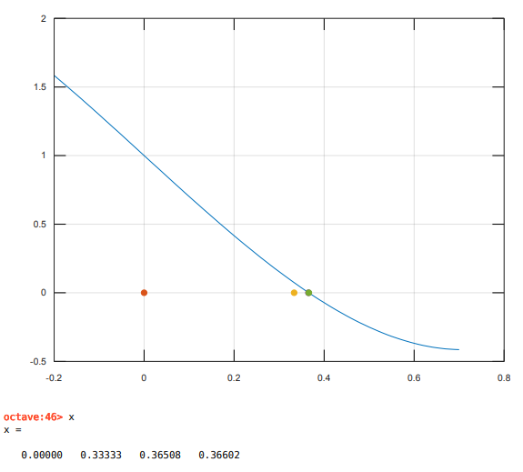
i | X(i) | |x(i)-x(i-1)| | f(x) | f’(x)
1 | 0 |  | 1 | -3
2 | 0.33333 | 0.33333 | 0.0741 | -2.333
3 | 0.36508 | 0.031746 | 0.0021 | -2.2003
4 | 0.36602 | 0.00094515 | 1.9584e-6 | -2.1962
5 | 0.36603 | 0.00000089176 | 1.7464e-12

Slide 10

Reprezentare grafica a punctelor obtinute
x=[0;
0.33333;
0.36508;
0.36602;
0.36603]
f=inline('2*x.^3-3*x+1', 'x');
t=[-0.1:0.001:0.5];
labels=cellstr(num2str([1:5]’))
plot(x,f(x),'*', t, f(t),'b')
hold on
for i=1:3
a=[x(i) x(i)];
b=[0 f(x(i))];
plot(a,b,'r--')
end
text(x,f(x)+0.05,labels)
grid on
title('2*x^3-3*x+1=0')

Slide 11
Cand ne oprim?
X_{n+1} este foarte apropiat de x_{n} cand |f(x_{n})| este f. mic, deci putem una din conditiile de oprire:

Slide 12
Algoritm
Se dau x1, epsilon si MAX= nr maxim de iteratii
i=1
do
x(i+1)=x(i)-f(x(i))/f’(x(i))
i=i+1
while |x(i)-x(i-1)|> epsilon and i<=MAX
If i<=MAX then write ‘solutia este x(i)’
else write ‘Nr maxim de iteratii este depasit’
write ‘solutia este x(i)’
endif
|x(i)-x(i-1)|> epsilon se poate inlocui cu |f(x(i))|>epsilon
sau cu |x(i)-x(i-1)|> epsilon*|x(i-1)|

Slide 13
Exercitiu
Aproximati pentru epsilon=10^(-12) cu |f(x(i))|>epsilon.
folosind metoda lui Newton-Raphson.
Rezolvare:
Consideram functia
Stim ca o valoare apropiata este 2. Luam x1=2.

Slide 14
i | x | f(x) | f’(x)
1 | 2 | -1 | 4
2 | 2.25 | 0.0625 | 4.5
3 | 2.2361111111 | 1.9290e-4 | 4.4722
4 | 2.2360679779 | 1.8605e-9 | 4.4721
5 | 2.2360679775 | 8.8818e-16 | 4.4721
8.8818e-16<e-12

Slide 15
https://www.intmath.com/applications-differentiation/newtons-method-interactive.php

Slide 16
Convergenta metodei
Notam eroare dupa a i-a iteratie.
Putem aproxima, folosind polinomul lui Taylor

Slide 17
Ultima ecuatie indica faptul ca eroare la iteratia i este proportionala cu patratul erorii la iteratia anterioara.
Spunem ca sirul iterativ obtinut prin metoda lui Newton-Raphson are ordinul de convergenta patratica.
Metoda Newton-Raphson este o metoda rapida.

Slide 18
In general, spunem ca un sir {x_{k}} care converge la x* are ordinul de convergenta p daca limita de mai jos exista si este finita
Cu cat p este mai mare cu atat sirul converge mai rapid.

Slide 19
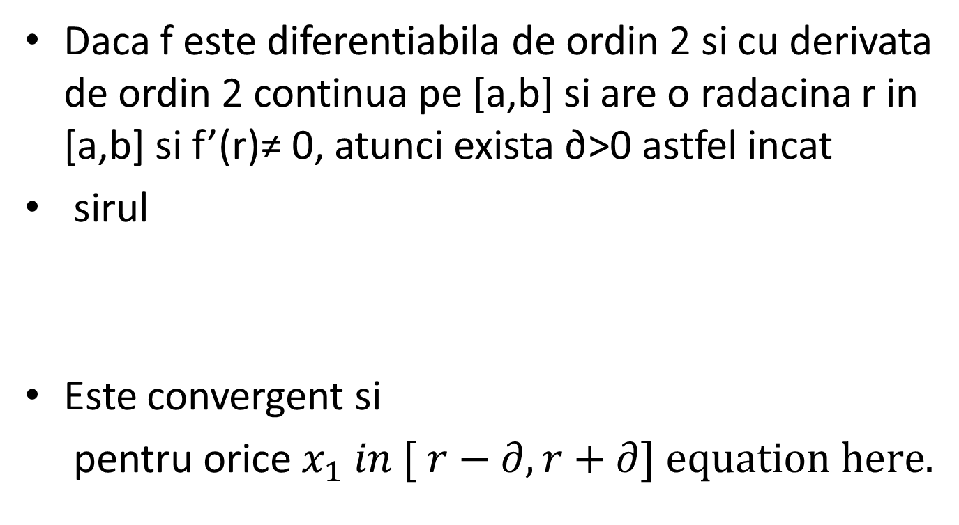

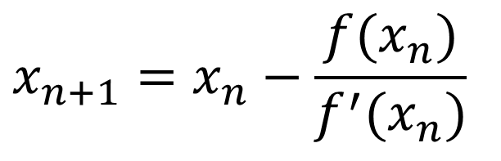
Teorema Newton-Raphson
Daca f este diferentiabila de ordin 2 si cu derivata de ordin 2 continua pe [a,b] si are o radacina r in [a,b] si f’(r)≠ 0, atunci exista ∂>0 astfel incat
sirul
Este convergent si
pentru orice $x_{1} in [ r−∂, r+∂]$
$$x_{n+1}=x_{n}−\frac{f(x_{n})}{f^{′}(x_{n})}$$
$$x_{n}→r$$
Notes:
http://mathfaculty.fullerton.edu/mathews/n2003/Newton'sMethodMod.html

Slide 20
Observatii
Metoda necesita cunoasterea derivatei functiei intr-un punct.
Metoda este rapida in general dar poate fi lenta daca valoarea initiala x1 este f. departe de radacina.
Exista o teorema care spune ca o alegere buna a lui x1 este cand f(x1)f’’(x1)>0.
In general, metoda este convergenta, dar, daca valoarea initiala (x1) este prea departe de radacina sau daca derivata f’(x1) este aproape de zero, e posibil ca metoda sa nu fie convergenta.

